Slide 1
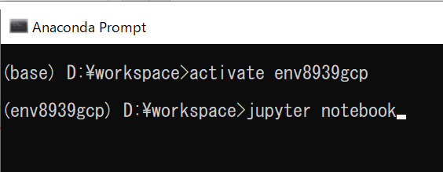
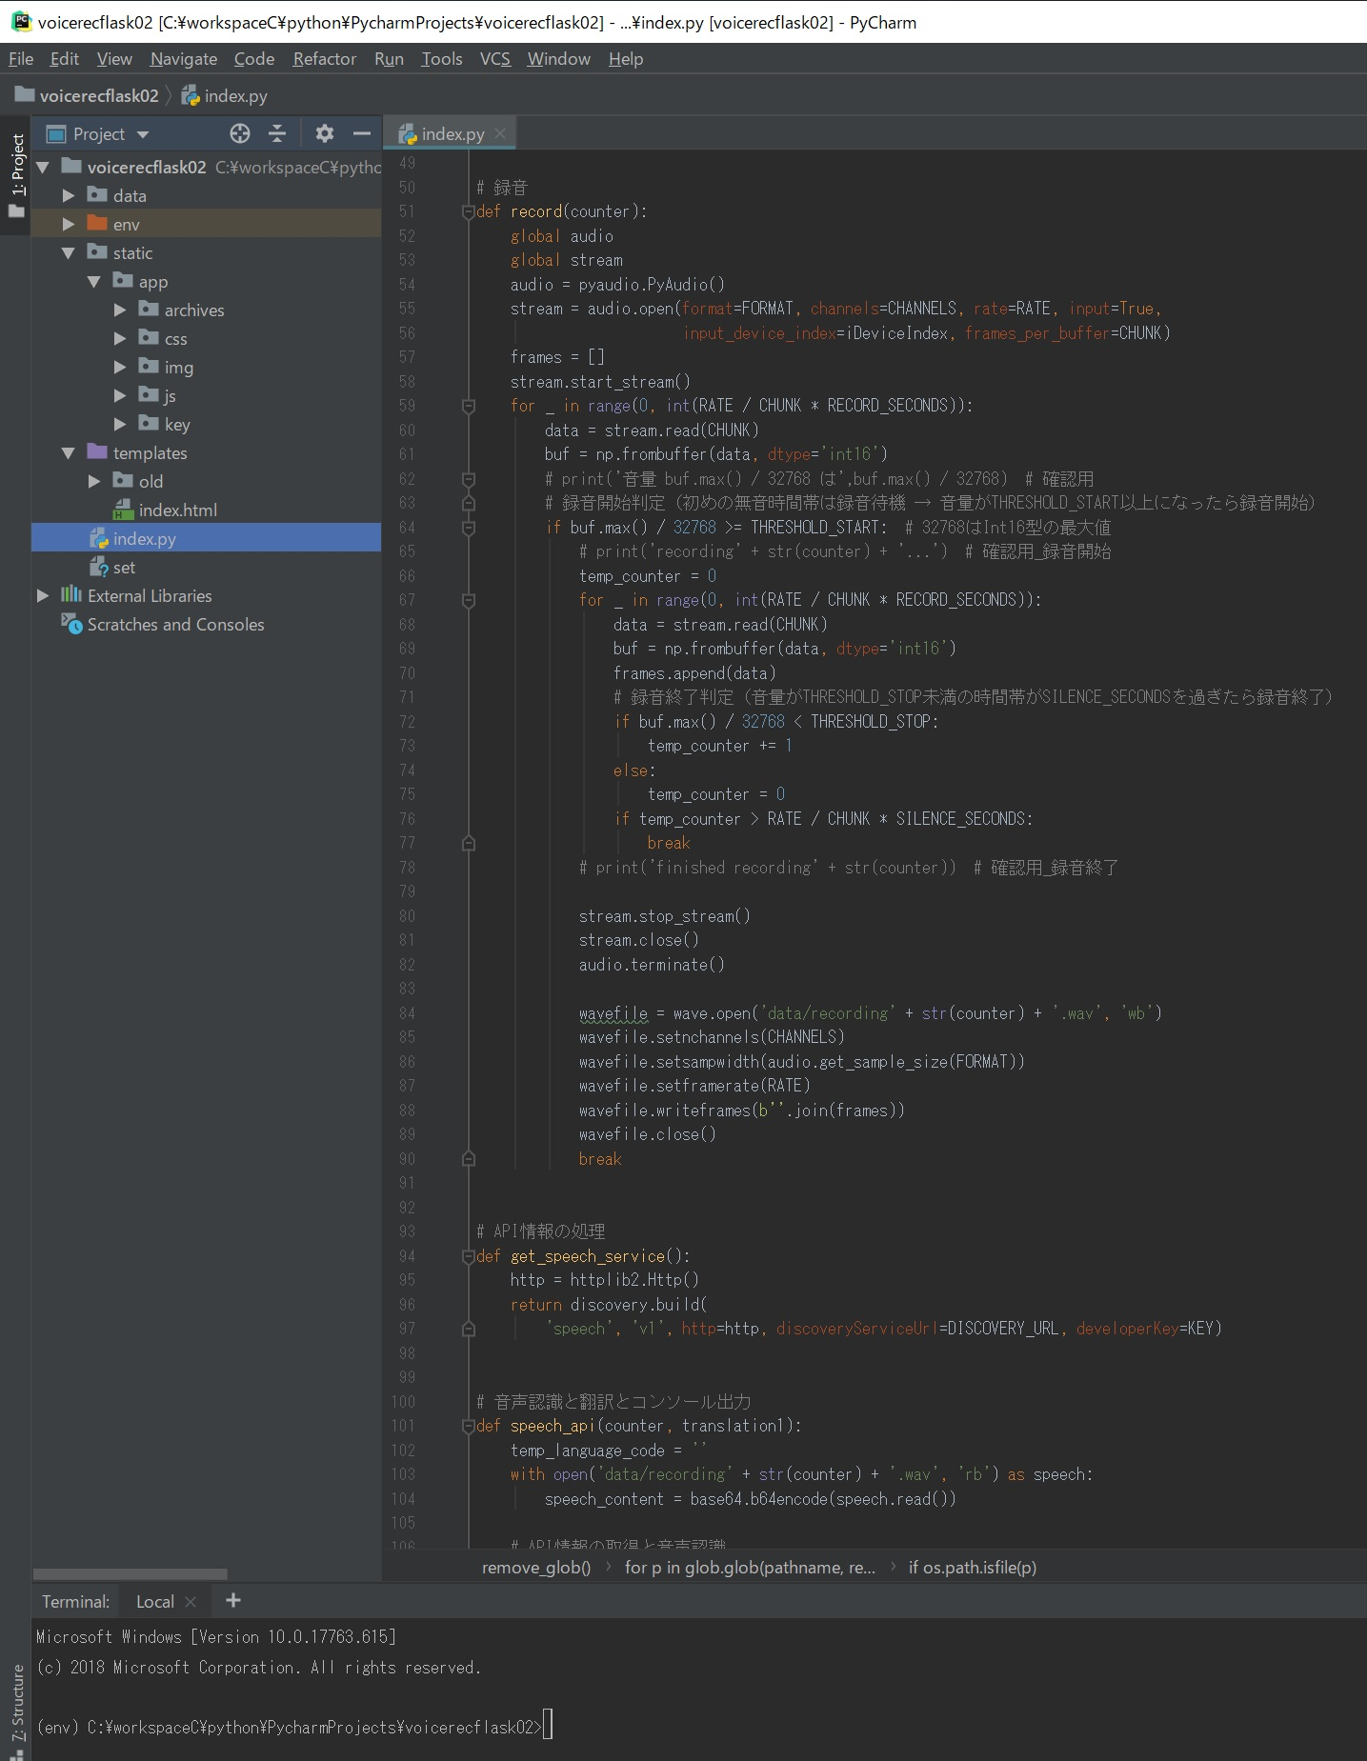
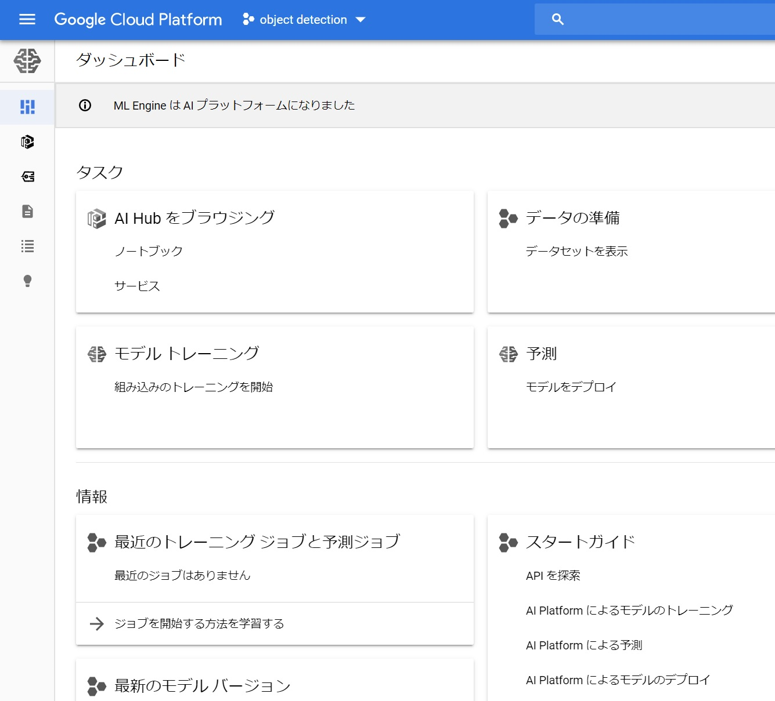

データ解析 Python
共 通 記 号
br Webブラウザ
cp コマンドプロンプト
gc GCPコンソール
gs Google Cloud SDK Shell
sh SSH ターミナル
pc PyCharm
pt PyCharmのTerminal

